Slide 1
Escuela Normal de Educacion Preescolar
Forma, espacio y medida
Nombre de las estudiantes normalistas:
Diana de la Cruz Saucedo #3
Andrea García García #7
Alondra Huerta Palacios #11
Ángela Martiñón Tomatsú. #14
Victoria Monrreal Camacho. #15
Grado: Segundo semestre Sección: A”
Curso: Forma, espacio y medida
Nombre del Profesor(a) Titular del curso: Roció Blanco Gómez
Unidad IV. ESTRATEGIAS DE ENSEÑANZA Y APRENDIZAJE PARA EL DESARROLLO DE LOS CONCEPTOS DE LONGITUD, DISTANCIA Y TIEMPO
Saltillo, Coahuila
27 junio2021

Slide 2
Competencias
 | Aplica el plan y programas de estudio para alcanzar los propósitos educativos y contribuir al pleno desenvolvimiento de las capacidades de sus alumnos.
 | Diseña planeaciones aplicando sus conocimientos curriculares, psicopedagógicos, disciplinares, didácticos y tecnológicos para propiciar espacios de aprendizaje incluyentes que respondan a las necesidades de todos los alumnos en el marco del plan y programas de estudio.
 | Emplea la evaluación para intervenir en los diferentes ámbitos y momentos de la tarea educativa para mejorar los aprendizajes de sus alumnos.
 | Integra recursos de la investigación educativa para enriquecer su práctica profesional, expresando su interés por el conocimiento, la ciencia y la mejora de la educación.

Slide 3
Secuencia didáctica
Campo de formación académica •Pensamiento matemático | Organizador curricular 1 | Aprendizaje esperado
 | Forma Espacio y Medida
 | Organizador curricular 2 | Compara distintas medidas mediante el uso de un intermediario
 | Magnitudes y medidas
Grado | 3er año
Propósito del alumno | El alumno identificará distintas maneras de medir el tiempo con uso de intermediarios haciendo comparaciones
Propósito del docente | El docente proporcionará los materiales necesarios para favorecer el aprendizaje de los alumnos

Slide 4
01
INICIO

Slide 5
Actividad | Organización | Recursos/ materiales | Día/ tiempo
Inicio La actividad comienza con los siguientes cuestionamientos ¿Sabes que es el tiempo? ¿El tiempo se podría medir? ¿Qué utilizarías para medirlo? Después que se contestaron las preguntas se les pondrá el siguiente video que nos habla sobre el tiempo. https://www.youtube.com/watch?v=NcUHrNxye2A | Grupal | Link del video que se utilizará Computadora y/o bocinas | 15 minutos

Slide 6
02
DESARROLLO

Slide 7
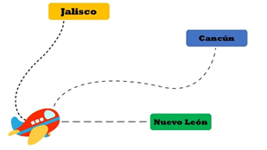
Actividad | Organización | Recursos/materiales | Día/tiempo
Desarrollo Con un estambre de cualquier color y la siguiente imagen se trazará los caminos uno a uno que se marcan con líneas punteadas. A medida que coloque el estambre lo cortará cuando complete el recorrido de que hace el avión a casa estado (Jalisco, Cancún y Nuevo León) Una vez que se hayan medido los tres recorridos se comparara cada estambre y se acomodará del mas corto al mas largo. Se explicará al alumno que el estambre más corto representa menos tiempo de recorrido que hace el avión a llegar a su destino, a medida que los listones son más largos representan mayor cantidad de tiempo. Una vez que se tengan los datos que se pidieron se le cuestionará lo siguiente. ¿A dónde tarda el avión más en llegar? ¿El avión tarda menos en llegar a Nuevo León o a Jalisco? | Individual | Imagen didáctica Estambre Tijeras | 25 minutos

Slide 8
03
CIERRE

Slide 9
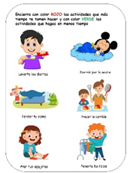
Actividad | Organización | Recursos/materiales | Día/tiempo
Cierre Después de la actividad anterior, se le proporciona al alumno una hoja a manera de evaluación en donde tendrá que identificar las actividades de su vida cotidiana que tarda más o menos tiempo en hacer, solo ayuda del conocimiento que adquirió a lo largo de la actividad. | Individual | Colores Hoja evaluativa | 15 minutos

Slide 10
Lista de cotejo
Evaluación | Lo hace | En proceso | No lo hace | Observaciones
Identifica las distancias de los recorridos y las relaciona con el tiempo. |  |  |  | Reconoce las distancias de los diferentes lugares y sabe cual es el que se tarda menos y cual más con ayuda de el uso de las medidas no convencionales.
Compara el tiempo de actividades diarias, aclarando las que duran más y menos tiempo. |  |  |  | Conoce con claridad cada una de las actividades que realiza e identifica cual se tarda más por su uso diario.
Utiliza medidas no convencionales para hacer medición del tiempo. |  |  |  | Tiene una gran noción sobre el uso de las medidas no convencionales para realizar la actividad y distinguir cual mide más.
Logra reconocer el concepto de tiempo en diversas situaciones. |  |  |  | Se le dificulta aun reconocer el concepto del tiempo e identificarlo en las situaciones diarias, pues no distingue que son las horas o minutos.

Slide 11
Video
https://youtu.be/w8M-A85AIO8

Slide 12
Matriz Analítica

Slide 13
Referente empírico: hechos | Análisis especulativo: ¿Qué pasó aquí? | ¿Qué logros tuvo el alumno al abordar las actividades? | ¿Qué dificultades tuvo el alumno al abordar las actividades? | Referentes teóricos que expliquen logros y dificultades identificados
La niña sabe realizar las actividades y hace uso de medidas no convencionales para distinguir y comparar que es lo que se tarda más y que menos. Además reconoce cuales actividades realiza diariamente para distinguir en cuales duran más tiempo. | La niña se le hizo más fácil la actividad con ayuda de representar el tiempo con medida y con ayuda de las actividades diarias. | Entender mejor el tiempo en base a la utilización de medias no convencionales para representar el tiempo. Además que se aclaro mejor cuales actividades diarias tarda más en hacer. | La niña tiene una gran dificultad para saber que es el tiempo como el uso de las horas o minutos en su vida diaria. | Con respecto a la medida, es necesario generar e instalar en el Nivel propuestas que permitan extender las posibilidades de interactuar con mediciones y medidas de diferentes magnitudes (longitudes, capacidades, peso, dinero, tiempo) del ambiente extraescolar como escolar, de modo tal que se posibilite a los alumnos comenzar a utilizar mediciones e interpretar medidas en diversas situaciones tanto, en las cuales baste una comparación directa o se necesite un patrón de comparación intermediario, convencional o no (Quaranta y Ressi, 2006)

Slide 14
Conclusion
Las unidades de medida tienen una gran importancia hoy en día, y gracias a los objetos que tenemos a nuestro alrededor los niños pueden ir aprendiendo mucho mas fácil mediante la experimentación y la observación , por otro lado tienen la posibilidad de conocer mediante exploraciones de distintos materiales como lo es el tiempo, una gran herramienta de medida día con día, Estos métodos son una gran punto de partida hacia el conocimiento y comprensión de las unidades de medidas convencionales. De estas prácticas hacia los niños dependerá en gran parte la evolución en la producción didáctica sobre la enseñanza de la medida en la primera etapa. Además de que se cuenta con intermediarios que nos permitirán lograr nuestros objetivos en esta secuencia y actividades que se desarrollan
Gracias a que existe la medición del tiempo sabemos en que momento de la vida vivimos.

Slide 15
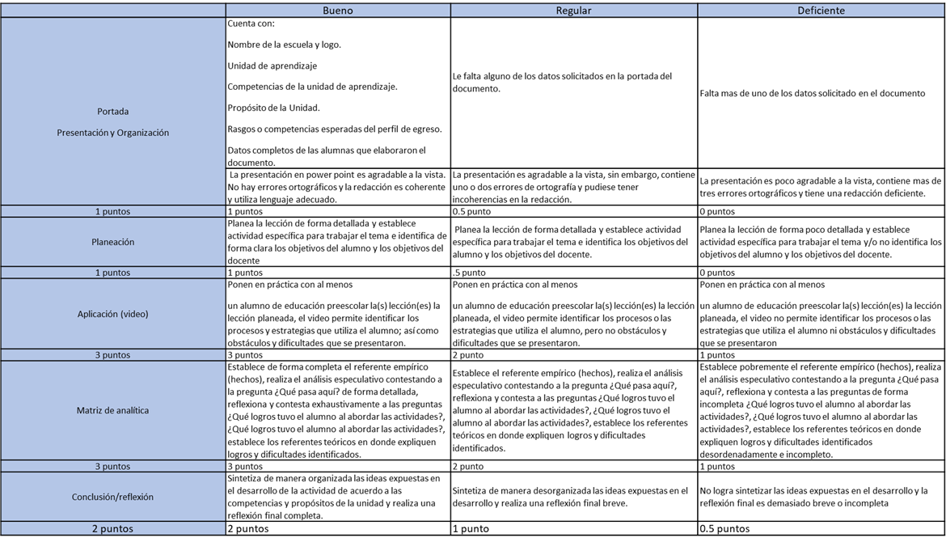
Rúbrica

